Slide 1

Desafio Acelera Jovem - [Dataside]
Alex Sandro Lopes de Almeida

Slide 2
Objetivo
Desenvolver da modelagem de dados relacional de um banco de dados, que irá atender a um negócio específico, no caso uma “Floricultura”
Queries para fins analíticos que respondam questões de negócios
Desenvolver funções de Banco de Dados que ajudem no processo de inserção, armazenamento e exclusão de dados.

Slide 3
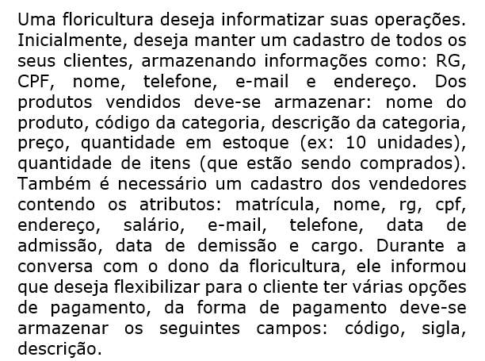
Modelo de Negócio

Slide 4
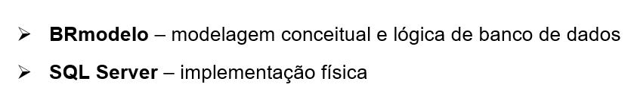
Ferramentas Utilizadas
no
Desenvolvimento

Slide 5
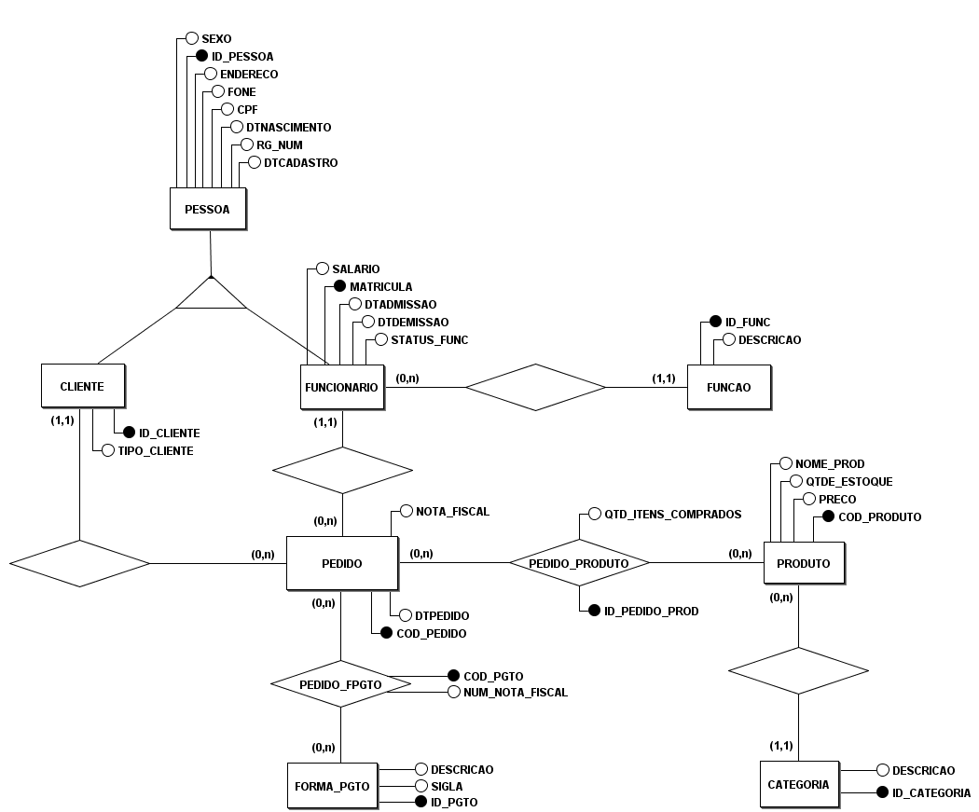
Modelo
Conceitual

Slide 6
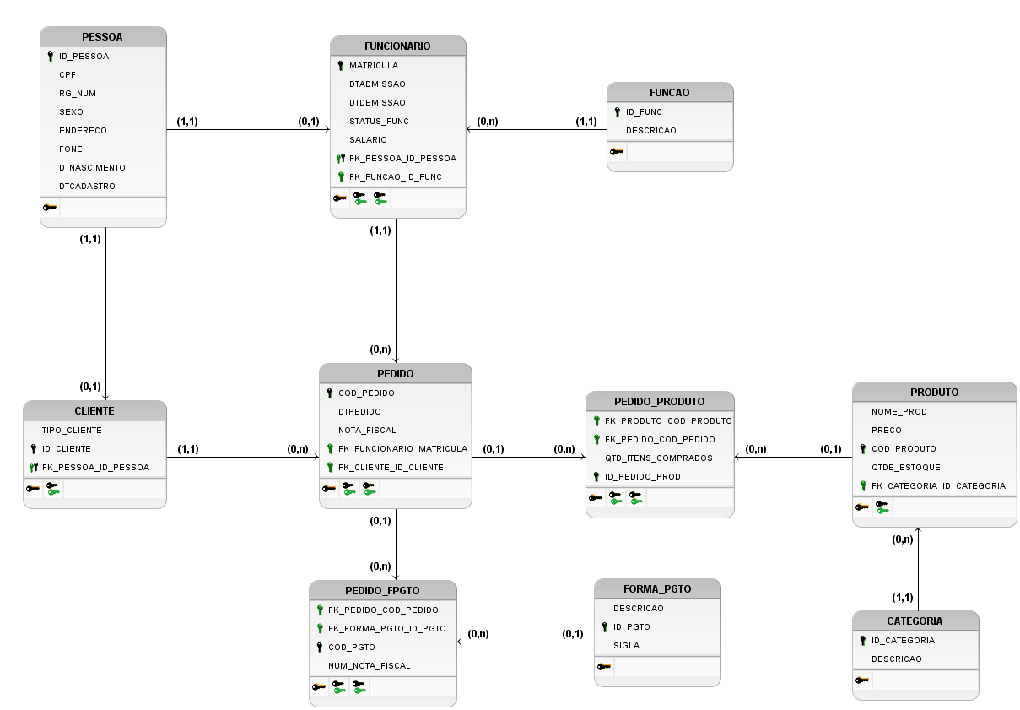
Modelo
Lógico

Slide 7
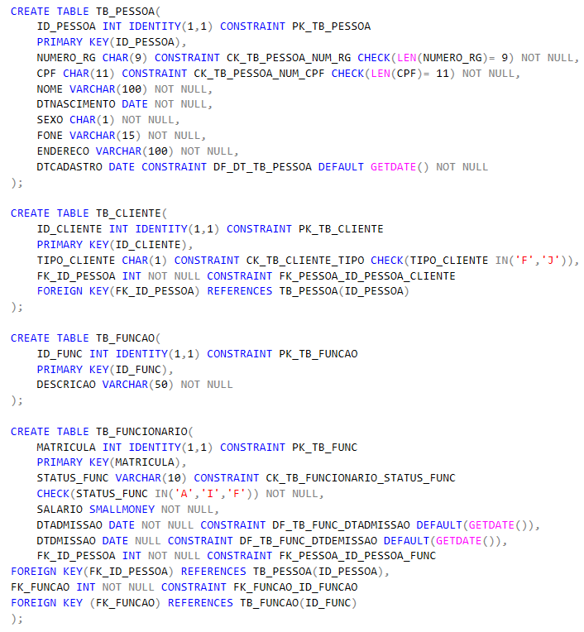
Modelo
Físico

Slide 8
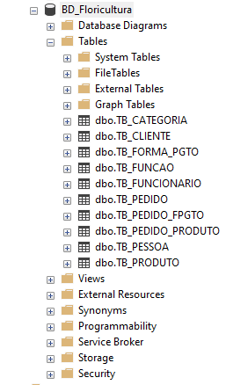
Modelo
Físico

Slide 9
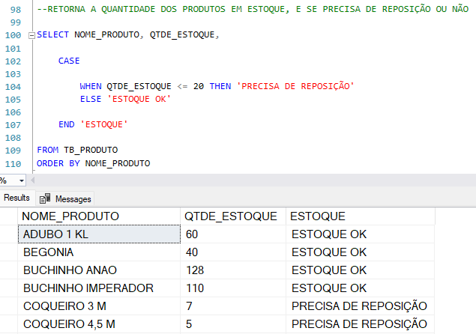
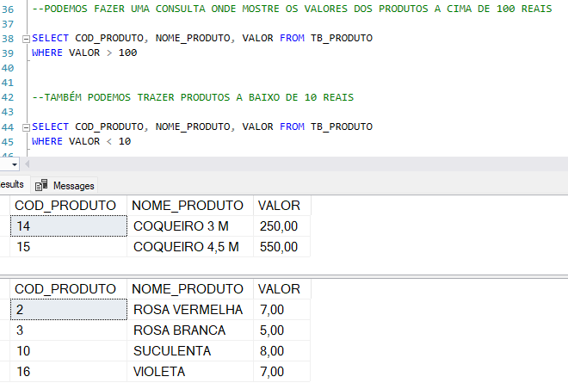
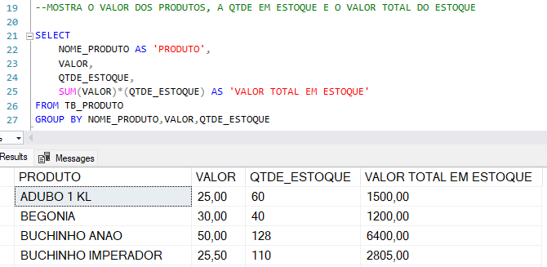
Consultas Simples

Slide 10
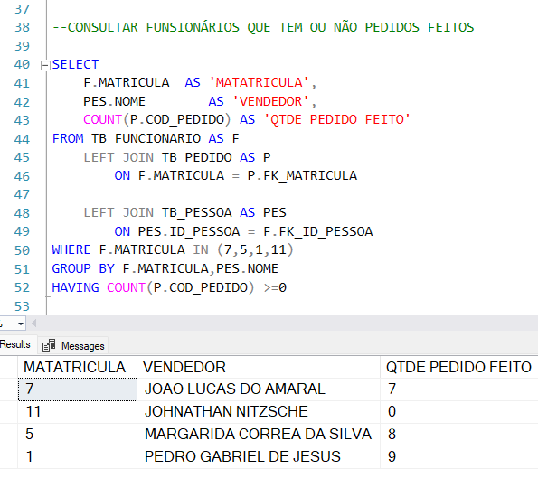
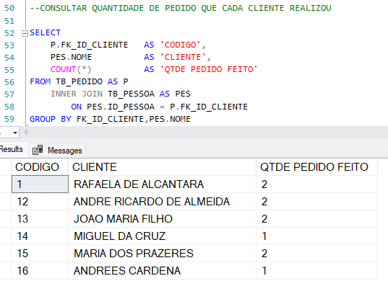
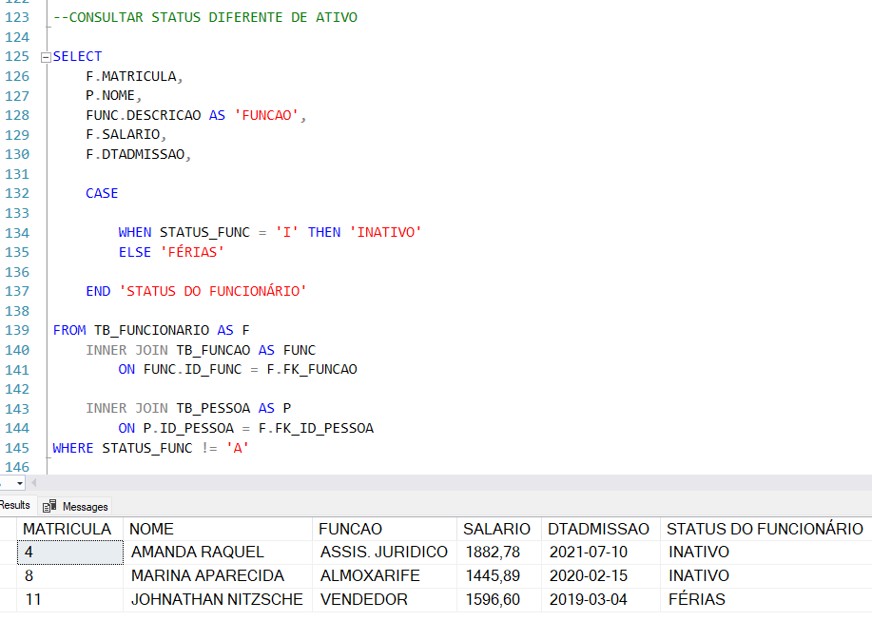
CONSULTAS COMPLEXAS

Slide 11
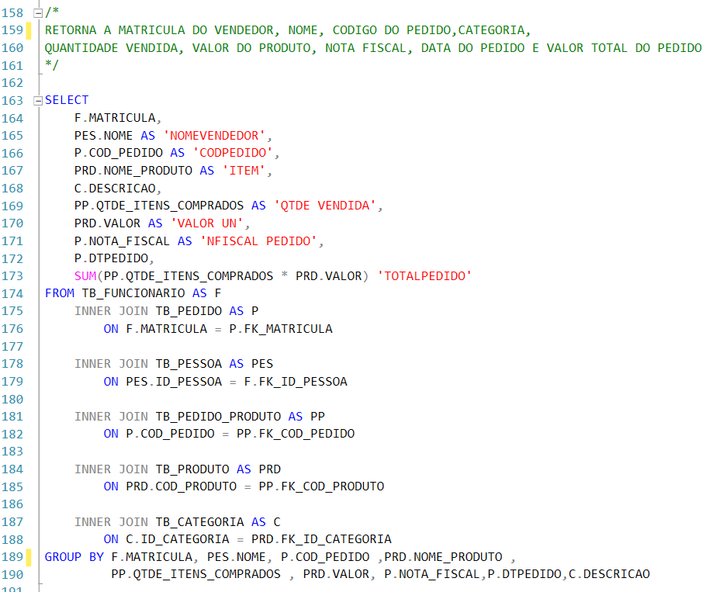
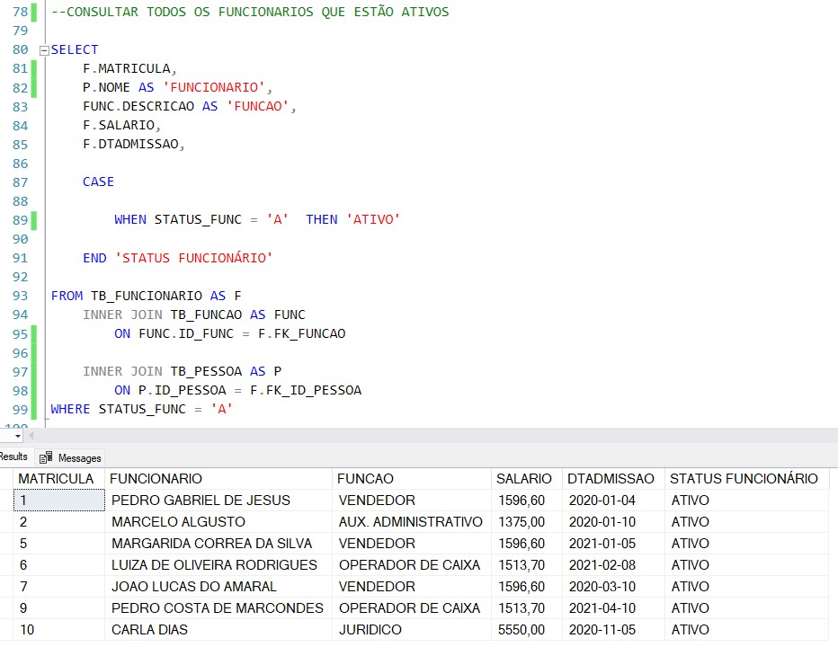
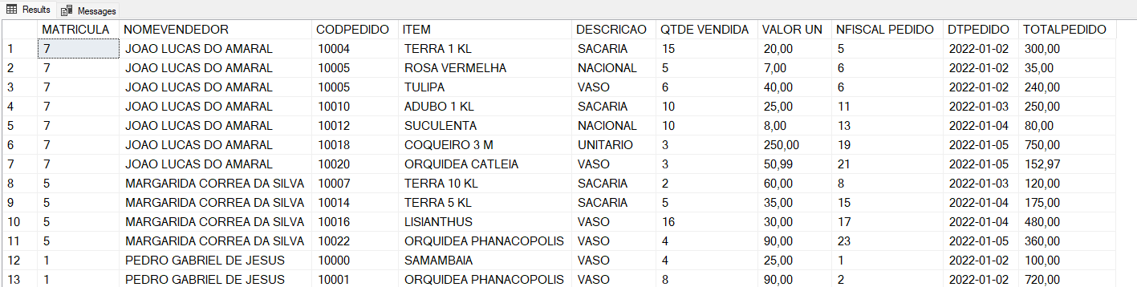
CONSULTAS COMPLEXAS UTILIZANDO JOINS

Slide 12
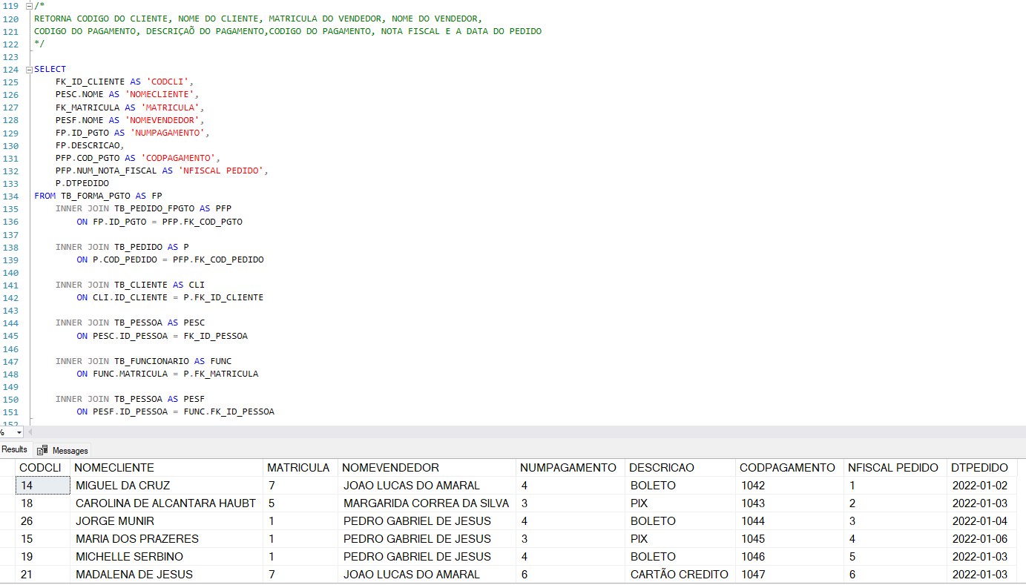
CONSULTAS COMPLEXAS UTILIZANDO JOINS

Slide 13
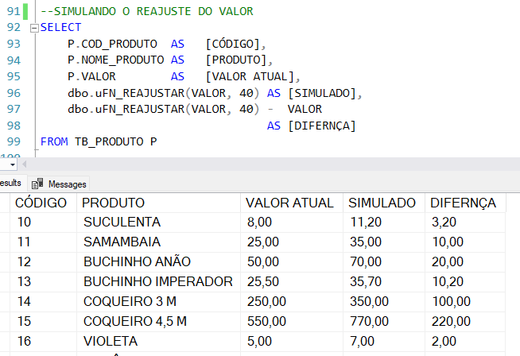
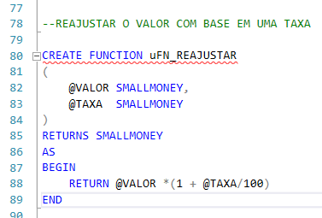
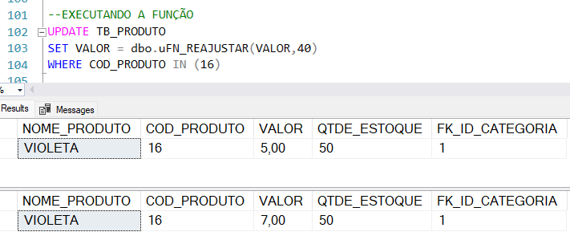
Funções

Slide 14
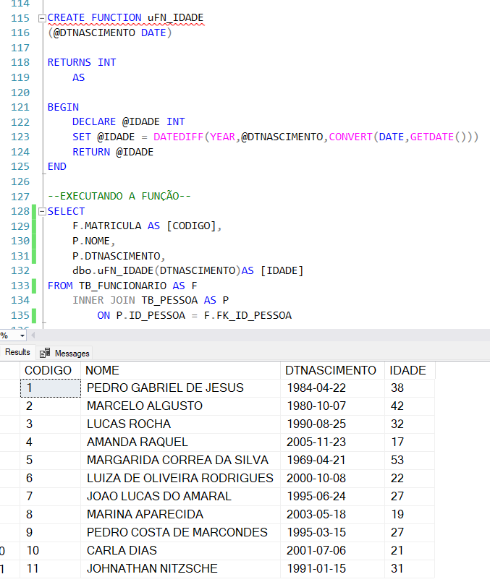
Funções

Slide 15
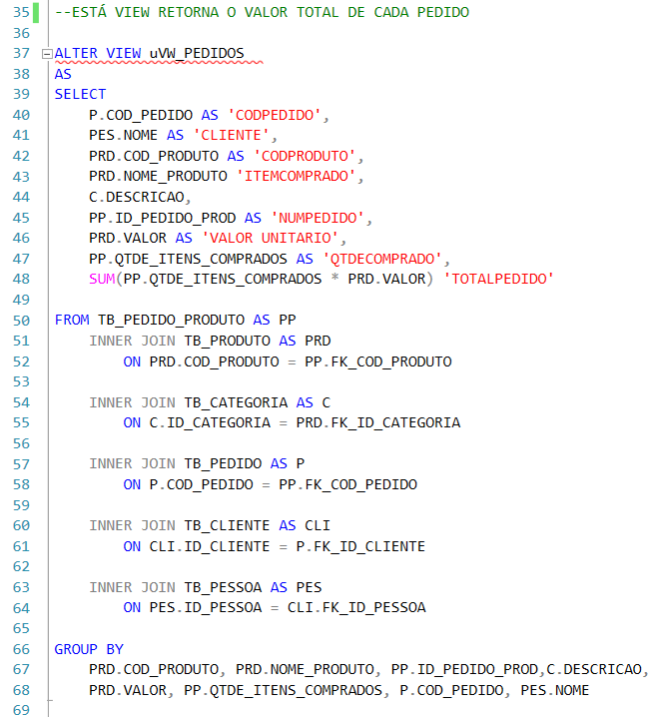
Views

Slide 16
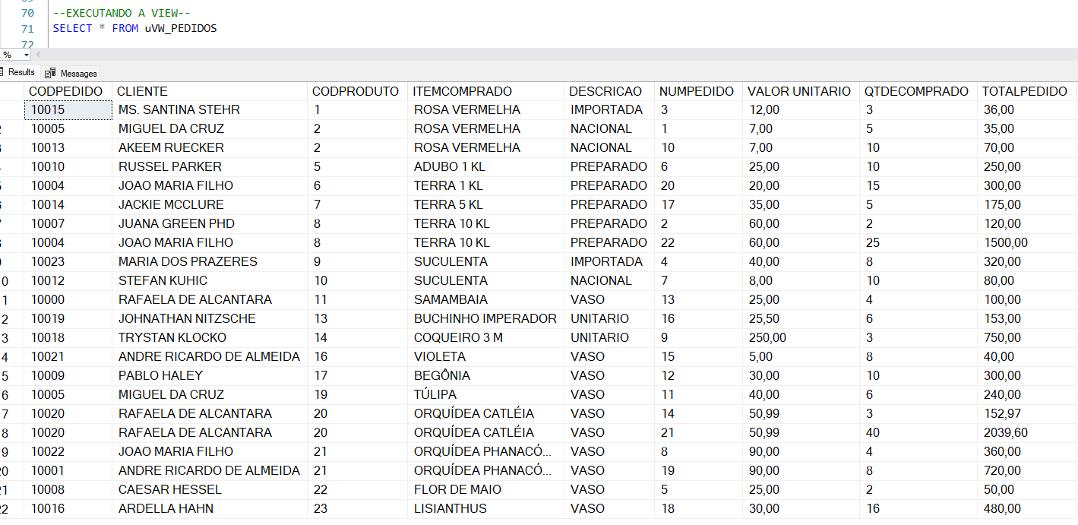
Views

Slide 17
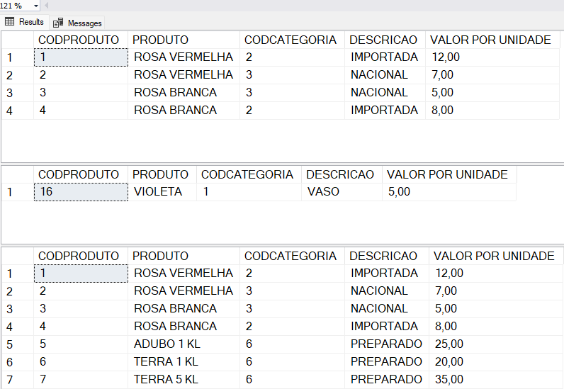
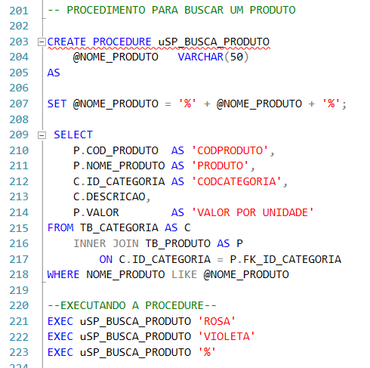
Stored Procedure

Slide 18
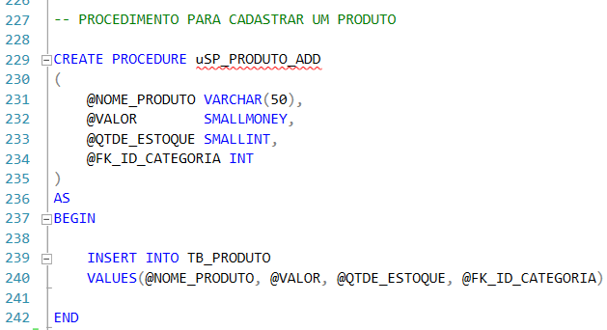
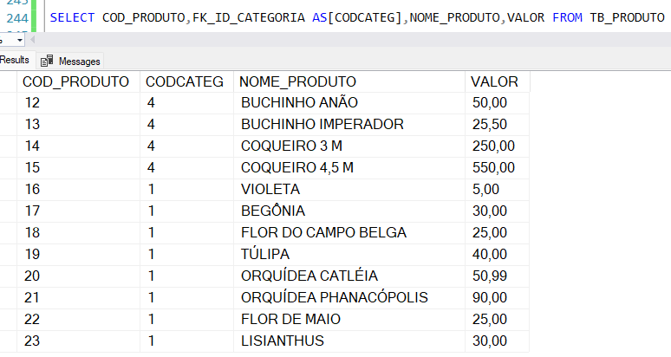
Stored Procedure
SELECT ANTES DA EXECUÇÃO DA PROCEDURE

Slide 19
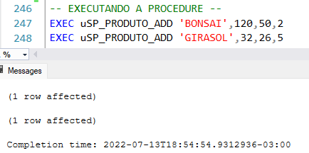
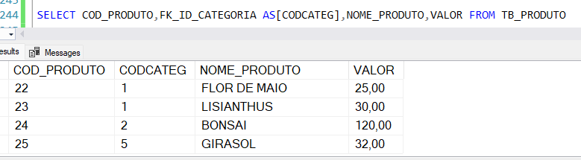
Stored Procedure
APÓS A EXECUÇÃO

Slide 20
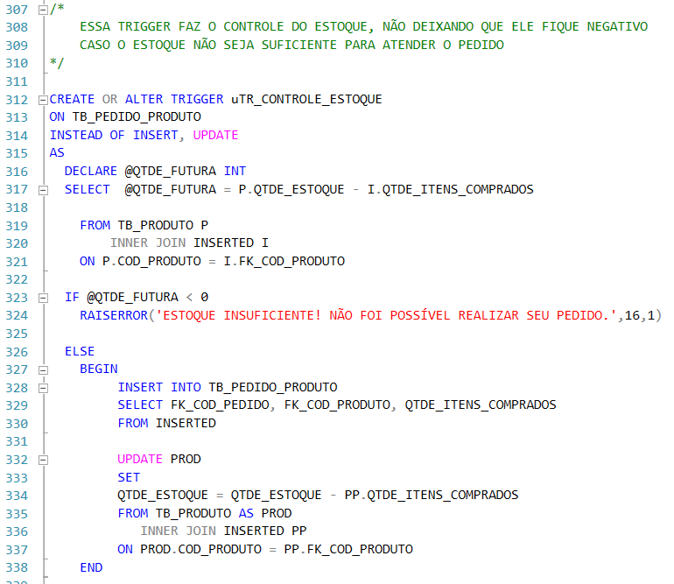
Trigger

Slide 21
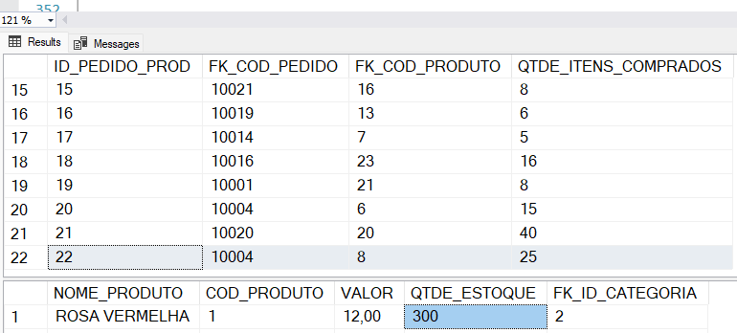
ANTES DE DISPARAR A TRIGGER
Trigger

Slide 22
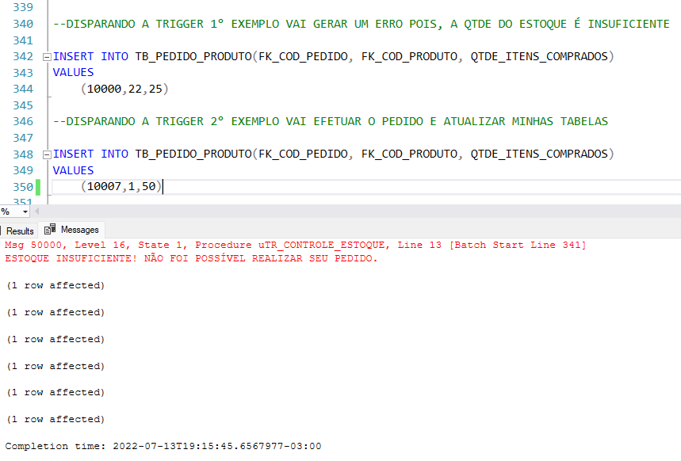
DISPARANDO A TRIGGER
Trigger

Slide 23
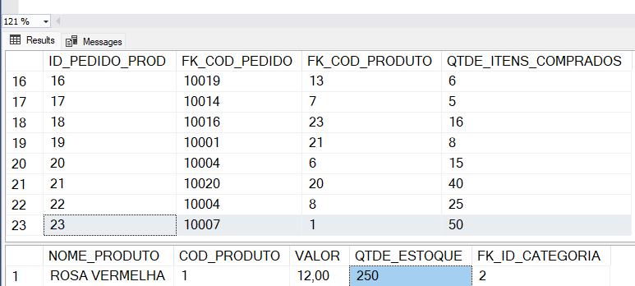
APÓS DISPARAR A TRIGGER
Trigger

Slide 24
Melhorias para V2
Criar uma tabela CALENDARIO
Detalhar mais minha tabela de CLIENTES
Criar um novo campo chamado CAMPANHA na tabela PEDIDO
Criar um relacionamento N x N entre a tabela de PRODUTO x CATEGORIA

Slide 25

OBRIGADO!

